Slide 1
ЕГЭ по английскому языку:
КИМ ЕГЭ 2016 и особенности проведения
(устная часть)

Slide 2
Структура и содержание устной части ЕГЭ по АЯ
Устная часть КИМ ЕГЭ по английскому языку включает в себя
4 задания.
Задание 1 – чтение вслух небольшого текста научно-популярного характера. Время на подготовку – 1,5 минуты.
В задании 2 предлагается ознакомиться с рекламным объявлением и задать пять вопросов на основе ключевых слов. Время на подготовку –1,5 минуты.
В задании 3 предлагается выбрать одну из трёх фотографий и описать её на основе плана. Время на подготовку – 1,5 минуты.
В задании 4 ставится задача сравнить две фотографии на основе предложенного плана. Время на подготовку – 1,5 минуты.
Общее время ответа одного экзаменуемого (включая время на
подготовку) – 15 минут.

Slide 3
Задание 1 – чтение вслух небольшого текста научно-популярного характера. Время на подготовку – 1,5 минуты.
чтение фрагмента информационного или научно-популярного, стилистически нейтрального текста;
предлагаемая коммуникативная ситуация делает его аутентичным и коммуникативным;
внятное выразительное чтение, которое легко, без сбоев коммуникации воспринимается со слуха.

Slide 4
Task 1. Imagine that you are preparing a project with your friend. You have found some interesting material for the presentation and you want to read this text to your friend. You have 1.5 minutes to read the text silently, then be ready to read it out aloud. You will not have more than 1.5 minutes to read it.
The mystery of why trees don’t stop growing is still unsolved. Human beings
usually stop growing sometime during their teens. Many animals reach full growth
within a year. Others are fully grown in just a few years. Birds and insects also
stop growing at a certain age. But trees keep growing as long as they live.
Trees live, grow, and reproduce themselves by an amazing process. The thousands
of leaves put forth by the tree breathe for it and manufacture its food. Its root
system gathers minerals and vast quantities of water. To carry this water to the
leaves, the tree is equipped with an intricate circulation system that extends upward
from the millions of root hairs through the trunk and branches. The trunk holds the
leaves up to the sunlight, sends them water from the roots, and gets food back from
them. Then seeds are borne in flowers or cones

Slide 5
Критерии оценивания выполнения заданий устной части. Задание 1 базового уровня.
(Чтение текста вслух- максимум 1 балл)
 | 1 | 0
Фонетическая сторона речи | Речь воспринимается легко: необоснованные паузы отсутствуют; фразовое ударение и интонационные контуры, произношение слов без нарушений нормы: допускается не более пяти фонетических ошибок, в том числе одна-две ошибки, искажающие смысл | Речь воспринимается с трудом из-за большого количества неестественных пауз, запинок, неверной расстановки ударений и ошибок в произношении слов, ИЛИ сделано более пяти фонетических ошибок, ИЛИ сделано три и более фонетические ошибки, искажающие смысл

Slide 6
В задании 2 предлагается ознакомиться с рекламным объявлением и задать пять вопросов на основе ключевых слов. Время на подготовку –1,5 минуты.
условный диалог-расспрос с вербальной и визуальной опорой
предлагаемая коммуникативная ситуация делает его аутентичным и коммуникативным
5 прямых вопросов по указанным пунктам

Slide 7
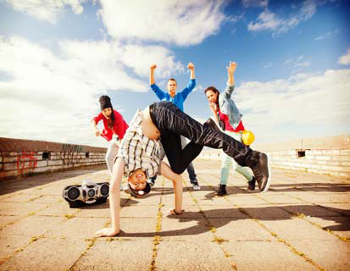
Task 2. Study the advertisement.
You are considering starting breakdance lessons and now you’d like to get more information. In 1.5 minutes you are to ask five direct questions to find out about the following:
Welcome to our school of breakdance!

Slide 8
In 1.5 minutes you are to ask five direct questions to find out the following:
1) tuition fee
2) course location
3) duration of the course
4) special clothes
5) evening classes
You have 20 seconds to ask each question.

Slide 9
Критерии оценивания выполнения заданий устной части.
Задание 2 базового уровня (максимум 5 баллов)
 | 1 | 0
Вопросы 1-5 | Вопрос по содержанию отвечает поставленной задаче; имеет правильную грамматическую форму прямого вопроса; интонация соответствует типу задаваемого прямого вопроса; возможные фонетические и лексические погрешности не затрудняют восприятия | Вопрос не задан, или заданный вопрос по содержанию не отвечает поставленной задаче И/ИЛИ не имеет правильной грамматической формы прямого вопроса, И/ИЛИ интонация не соответствует типу задаваемого прямого вопроса; И/ИЛИ фонетические ошибки препятствуют коммуникации

Slide 10
В задании 3 предлагается выбрать одну из трёх фотографий и описать её на основе плана. Время на подготовку – 1,5 минуты.
монологическое тематическое высказывание с опорой на вербальную ситуацию и визуальную информацию (одну, выбранную из трёх предложенных, фотографию);
коммуникативная ситуация включается в коммуникативную задачу (почему ты решил показать это фото другу);
описание фото .

Slide 11
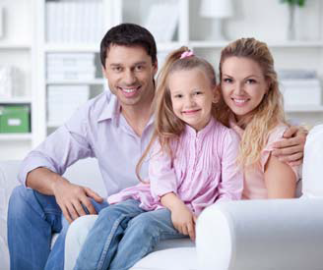
Task 3. Imagine that these are photos from your photo album. Choose one photo to present to your friend.

Slide 12
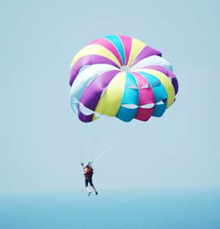
Задание 3

Slide 13
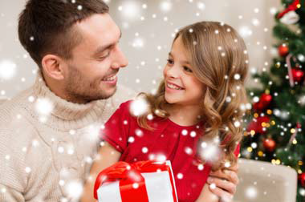
Задание 3

Slide 14
Задание 3 базового уровня
You will have to start speaking in 1.5 minutes and will speak for not more than 2 minutes (12–15 sentences). In your talk remember to speak about:
• where and when the photo was taken
• what/who is in the photo
• what is happening
• why you keep the photo in your album
• why you decided to show the picture to your friend
You have to talk continuously, starting with:
"I’ve chosen photo number… "

Slide 15
Task 4. Study the two photographs. In 1.5 minutes be ready to compare and contrast the photographs:
give a brief description of the photos (action, location)
say what the pictures have in common
say in what way the pictures are different
say which of the concerts presented in the pictures you’d prefer
explain why
You will speak for not more than 2 minutes. You have to talk continuously.

Slide 16
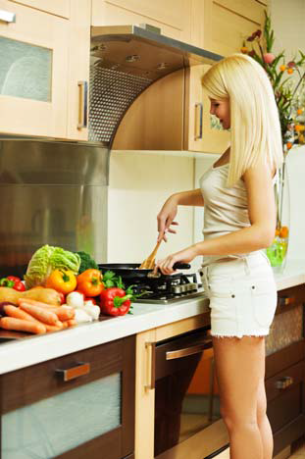
Задание 4

Slide 17
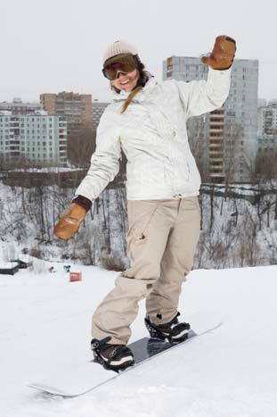
Задание 4

Slide 18
Критерии оценивания выполнения заданий устной части.
Задание 3 и 4
( описание фото и сравнение двух фото) максимум-7 баллов)
Решение коммуникативной задачи
3 | 2 | 1 | 0
Коммуникативная задача выполнена полностью: содержание полно, точно и развёрнуто отражает все аспекты, указанные в задании (в среднем не менее трёх фраз по каждому пункту плана) | Коммуникативная задача выполнена частично: один аспект не раскрыт (остальные раскрыты полно), ИЛИ один-два раскрыты неполно (в среднем не менее двух фраз по каждому пункту плана) | Коммуникативная задача выполнена не полностью: два аспекта не раскрыты (остальные раскрыты полно), ИЛИ все аспекты раскрыты неполно (в среднем менее двух фраз по каждому пункту плана) | Коммуникативная задача выполнена менее чем на 50%: три и более аспектов содержания не раскрыты

Slide 19
Организация высказывания
2 | 1 | 0
Высказывание логично и имеет завершённый характер; имеются вступительная и заключительная фразы, соответствующие теме. Средства логической связи используются правильно | Высказывание в основном логично и имеет достаточно завершённый характер, НО отсутствует вступительная И/ИЛИ заключительная фраза, И/ИЛИ средства логической связи используются недостаточно | Высказывание нелогично И/ИЛИ не имеет завершенного характера; вступление и заключение отсутствуют; средства логической связи практически не используются

Slide 20
Языковое оформление высказывания
2 | 1 | 0
Используемый словарный запас, грамматические структуры, фонетическое оформление высказывания соответствуют поставленной задаче (допускается не более двух негрубых лексико- грамматических ошибок И/ИЛИ не более двух негрубых фонетических ошибок) | Используемый словарный запас, грамматические структуры, фонетическое оформление высказывания в основном соответствуют поставленной задаче (допускается не более четырёх лексико- грамматических ошибок (из них не более двух грубых) ИЛИ/И не более четырёх фонетических ошибок (из них не более двух грубых) | Понимание высказывания затруднено из-за многочис- ленных лексико- грамматических и фонетических ошибок (пять и более лексико- грамматических ошибок И/ИЛИ пять и более фонетических ошибок) ИЛИ более двух грубых ошибок)

Slide 21
Спасибо за внимание!

